Slide 1
SÉANCE C4 · MODULE 3
Un peu, assez, très, trop
Quatre mots pour doser ce qu'on ressent. Le quatrième n'est pas le plus fort des quatre : c'est un signal d'alarme.
60 minutes · Prendre rendez-vous et aller à la pharmacie
Notes:
Séance courte mais dense. L'enjeu n'est pas grammatical : dire « trop » à la place de « très » change ce que le médecin va faire.

Slide 2
OBJECTIFS DE LA SÉANCE
À la fin, je serai capable de…
1
placer l'adverbe devant le mot qu'il dose ;
2
distinguer les trois crans : un peu, assez, très ;
3
employer « trop » pour signaler un excès ;
4
décrire une douleur avec la bonne intensité.
C4 · Prendre rendez-vous et aller à la pharmacie
2
Notes:
Lire les objectifs à voix haute. Y revenir au billet de sortie.

Slide 3
LA RÈGLE
L'adverbe se place devant le mot qu'il dose.
« Je suis très fatiguée. » « J'ai un peu mal. » Jamais après : « fatiguée très » ne se dit pas.
C4 · Prendre rendez-vous et aller à la pharmacie
3
Notes:
Règle simple, à installer vite pour passer au vrai sujet : la différence entre très et trop.

Slide 4
ANALYSE
Les quatre crans
L'ADVERBE
CE QU'IL DIT
un peu
c'est léger — j'ai un peu mal à la tête
assez
c'est réel, sans être fort — ce médicament est assez efficace
très
c'est fort — je suis très fatiguée
trop
il y en a plus qu'il ne faut — je suis trop fatiguée pour travailler
Les trois premiers décrivent. Le quatrième alerte.
C4 · Prendre rendez-vous et aller à la pharmacie
4
Notes:
Faire placer les quatre sur une ligne au tableau, avec « trop » hors de la ligne, au-dessus. La géométrie fait comprendre.

Slide 5
PRATIQUE · 1 DE 4
Complétez selon l'indice
un peu · assez · très · trop.
1
Je suis ___ fatiguée. (++)
2
J'ai ___ mal à la tête. (+)
3
J'ai ___ de travail, je suis épuisée. (excès)
4
Ce médicament est ___ efficace. (bien)
5
Le médecin est ___ gentil. (++)
C4 · Prendre rendez-vous et aller à la pharmacie
5
Notes:
C'est l'exercice 4 du défi 2. Les indices entre parenthèses sont ceux du module : les garder, ils évitent de deviner.

Slide 6
CORRECTION
Complétez selon l'indice
Correction — on lit la réponse, on ne commente pas l'erreur.
1
Je suis ___ fatiguée. (++) » très
2
J'ai ___ mal à la tête. (+) » un peu
3
J'ai ___ de travail, je suis épuisée. (excès) » trop
4
Ce médicament est ___ efficace. (bien) » assez
5
Le médecin est ___ gentil. (++) » très
C4 · Prendre rendez-vous et aller à la pharmacie
6
Notes:
Corriger en groupe. Donner la bonne réponse, sans revenir sur qui s'est trompé.

Slide 7
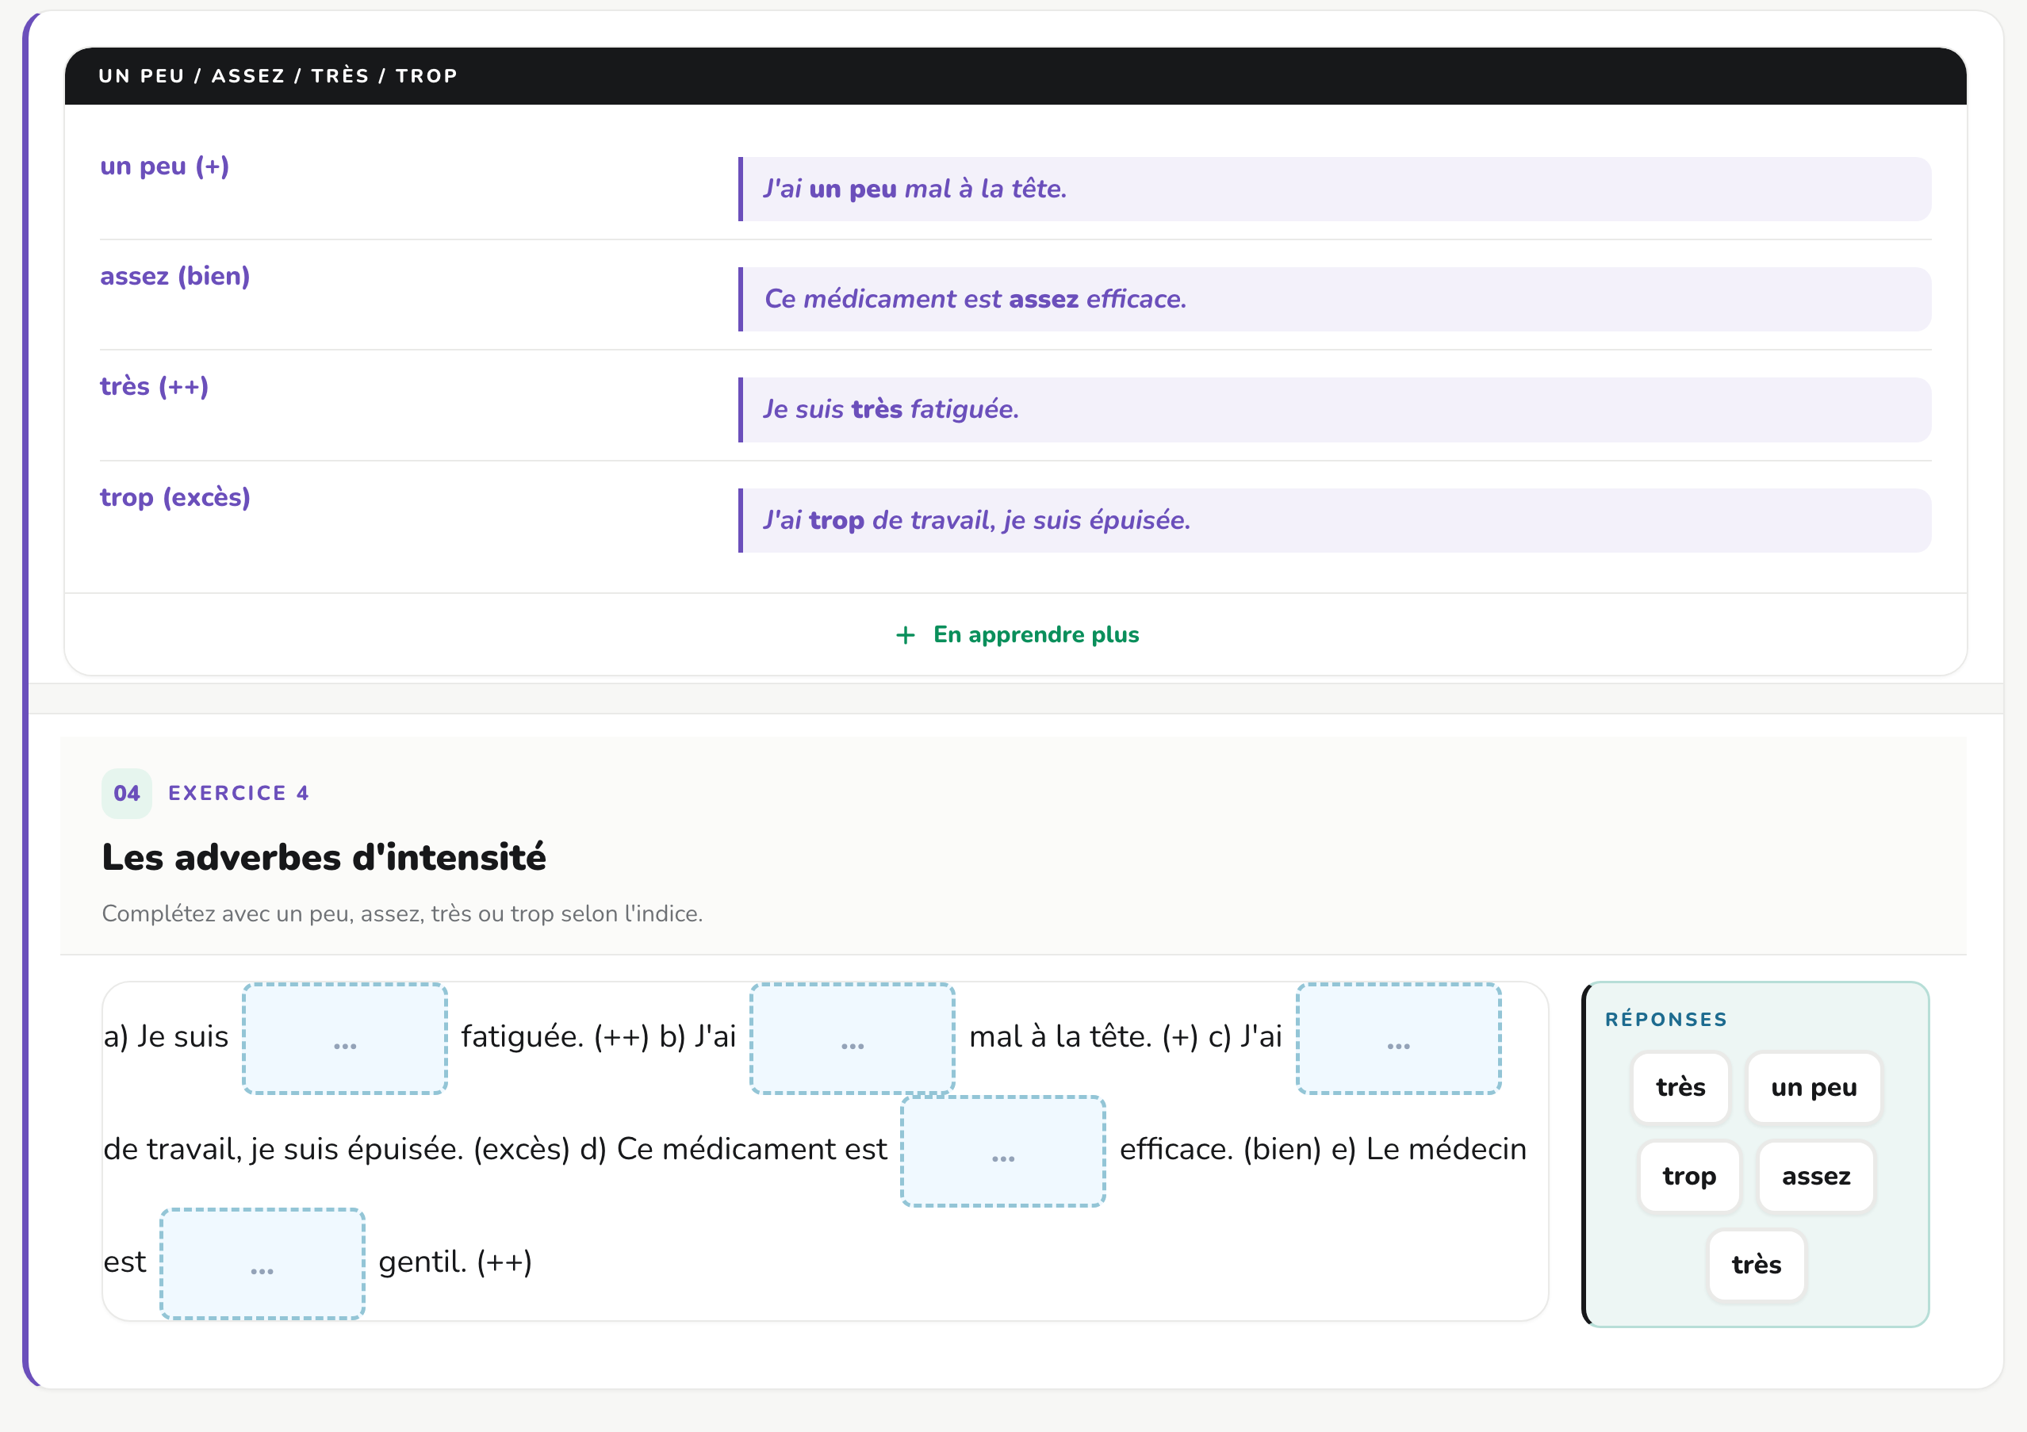
DANS L'ACTIVITÉ INTERACTIVE
Les adverbes d'intensité
L'écran que les élèves vont ouvrir. Les réponses sont encore dans le banc, à droite.
C4 · Prendre rendez-vous et aller à la pharmacie
7
Notes:
Projeter avant d'ouvrir l'activité. Faire dire à deux ou trois élèves où irait la première réponse, sans y toucher : on vérifie qu'ils ont compris la consigne, pas le contenu. Ouvrir ensuite le module sur les postes.

Slide 8
LE PIÈGE DU TROP QUI VEUT DIRE TRÈS
Le piège le plus fréquent
ON ENTEND SOUVENT
IL FAUT DIRE PLUTÔT
Ce médecin est trop gentil !
Ce médecin est très gentil !
À l'oral, entre amis, « trop » sert parfois d'intensif. Chez le médecin, il garde son sens strict : plus qu'il ne faut. « Trop gentil » y voudrait dire que sa gentillesse pose problème.
C4 · Prendre rendez-vous et aller à la pharmacie
8
Notes:
Ne pas condamner l'usage familier : le situer. C'est une question de registre, et les élèves l'entendent partout.

Slide 9
LE PIÈGE DE L'ACCUMULATION
Le piège le plus fréquent
ON ENTEND SOUVENT
IL FAUT DIRE PLUTÔT
Je suis un peu très fatiguée.
Je suis très fatiguée.
Un seul adverbe d'intensité à la fois. On choisit son cran, on ne les additionne pas.
C4 · Prendre rendez-vous et aller à la pharmacie
9
Notes:
Vient souvent d'une hésitation : l'élève commence par « un peu » par politesse, puis corrige. Lui dire de choisir avant de parler.

Slide 10
PRATIQUE · 2 DE 4
Très ou trop ?
Le sens change complètement.
1
Je suis ___ fatiguée, mais je vais travailler.
2
Je suis ___ fatiguée pour conduire.
3
Ce sirop est ___ sucré, j'aime ça.
4
Ce comprimé est ___ gros, je ne peux pas l'avaler.
C4 · Prendre rendez-vous et aller à la pharmacie
10
Notes:
Le test : est-ce que ça empêche quelque chose ? Si oui, c'est « trop ». L'écrire au tableau.

Slide 11
CORRECTION
Très ou trop ?
Correction — on lit la réponse, on ne commente pas l'erreur.
1
Je suis ___ fatiguée, mais je vais travailler. » très — c'est fort, ça passe
2
Je suis ___ fatiguée pour conduire. » trop — ça dépasse, je ne conduis pas
3
Ce sirop est ___ sucré, j'aime ça. » très
4
Ce comprimé est ___ gros, je ne peux pas l'avaler. » trop
C4 · Prendre rendez-vous et aller à la pharmacie
11
Notes:
Corriger en groupe. Donner la bonne réponse, sans revenir sur qui s'est trompé.

Slide 12
PRATIQUE · 3 DE 4
Chez le médecin, dosez juste
Décrivez la douleur avec le bon cran.
Vous dormez mal mais vous travaillez normalement.
1
Vous ne pouvez plus monter l'escalier sans souffler.
2
Vous avez mal, mais vous prenez seulement un comprimé le soir.
3
4
La douleur vous réveille toutes les nuits.
C4 · Prendre rendez-vous et aller à la pharmacie
12
Notes:
Insister : exagérer fait perdre du temps, minimiser fait passer à côté. Le bon cran est une compétence de santé, pas seulement de langue.

Slide 13
CORRECTION
Chez le médecin, dosez juste
Correction — on lit la réponse, on ne commente pas l'erreur.
Vous dormez mal mais vous travaillez normalement. » Je suis un peu fatigué. / Je dors assez mal.
1
Vous ne pouvez plus monter l'escalier sans souffler. » Je suis trop essoufflé pour monter l'escalier.
2
Vous avez mal, mais vous prenez seulement un comprimé le soir. » J'ai un peu mal, surtout le soir.
3
4
La douleur vous réveille toutes les nuits. » J'ai très mal la nuit — ça me réveille.
C4 · Prendre rendez-vous et aller à la pharmacie
13
Notes:
Corriger en groupe. Donner la bonne réponse, sans revenir sur qui s'est trompé.

Slide 14
PRATIQUE · 4 DE 4
Votre échelle à vous
Quatre phrases vraies, une par cran.
1
un peu
2
assez
3
très
4
trop
C4 · Prendre rendez-vous et aller à la pharmacie
14
Notes:
Dix minutes. La quatrième est la plus difficile à écrire : elle demande de nommer ce qui est empêché.

Slide 15
BILLET DE SORTIE
Écrivez comment vous vous sentez aujourd'hui, avec un des quatre adverbes.
Une seule phrase, le cran juste.
Si vous écrivez « trop », dites ce que ça vous empêche de faire.
C4 · Prendre rendez-vous et aller à la pharmacie
C4 · Prendre rendez-vous et aller à la pharmacie
15
Notes:
Ramasser. Lire discrètement : un « trop » sincère mérite parfois un mot en privé après le cours.

